Slide 1
電影推薦系統
資料庫系統期末專題
組別：CCLab
組員：
資科碩一 盧佳妤 108753120
陳先灝 108753107
王均捷 108753113
段寶鈞 108753116
財政四 方文忠 105205039
課程名稱：資料庫系統
日期：2020/06/29

Slide 2


背景與動機
個人化推薦是當前影音串流平台及社群媒體中重要且必要的功能
個人化推薦目的是從使用者本身性質及其過往行為中預測使用者的未來行動
以影音串流平台為例，當需要實現個人化推薦時，需要保存使用者資料、影音資料及使用者觀看紀錄
在個人化推薦系統中，搜尋除了是基本功能外，也能作為使用者行為被紀錄並用於推薦
基於資料保存與搜尋功能的目的，資料庫能有效率的保存與搜尋

Slide 3
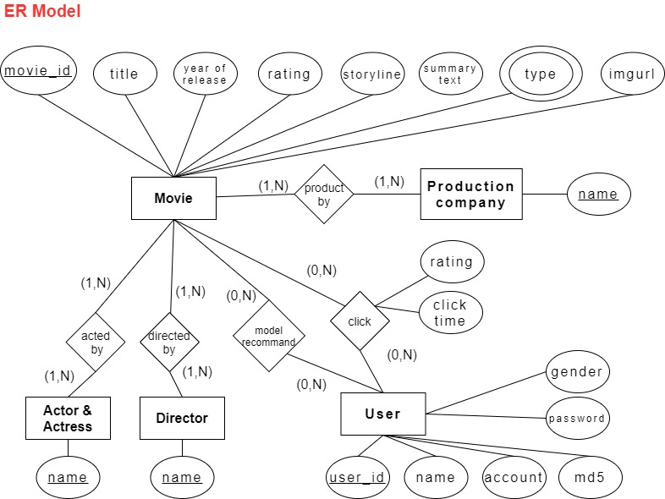
資料庫設計

Slide 4
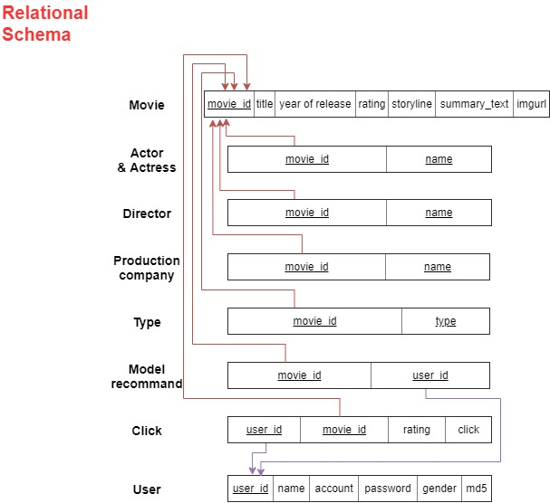
資料庫設計

Slide 5
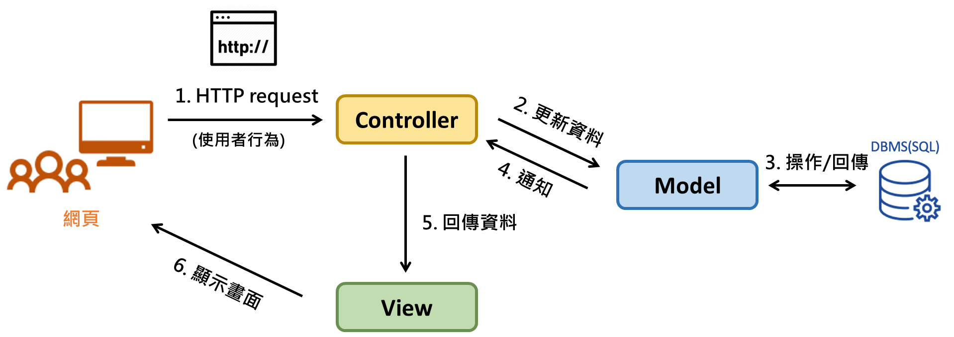
系統架構

Slide 6

專案分工
前端、API：王均捷 28%
後端：盧佳妤 18%
推薦模型：陳先灝 18%
資料庫data爬蟲並整理：段寶鈞、方文忠 各18%

Slide 7
THANKS!!

